Slide 1
Оформление заказа-наряда на размножение документов в электронном виде
Главное управление секретариата
февраль 2022 года

Slide 2
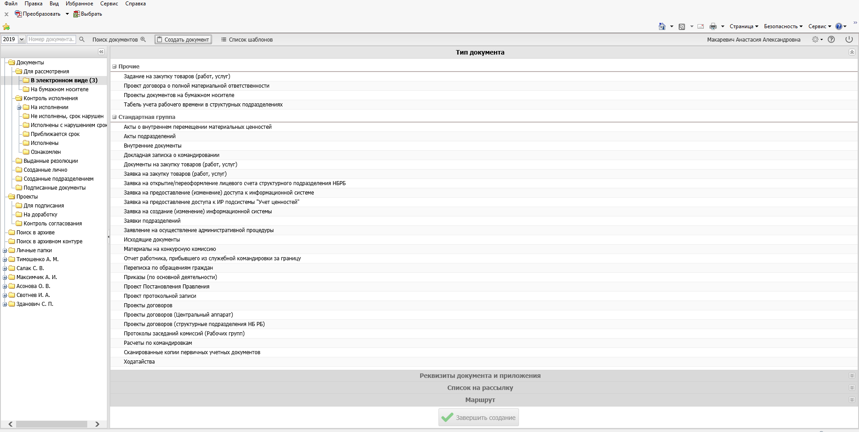
Осуществление входа в СЭД DMS 5.0
Осуществляем вход в СЭД DMS 5.0 посредством нажатия на значок на рабочем столе

Slide 3
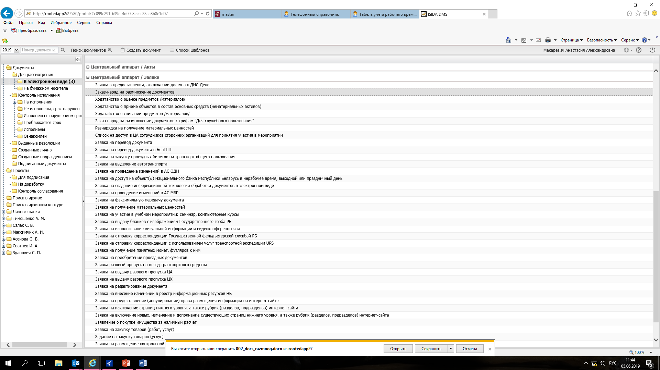
Открытие шаблона заказа-наряда на размножение документов
Нажимаем ”Список шаблонов“, выбираем тип документа ”Заказ-наряд на размножение документов“ и сохраняем документ на рабочем столе

Slide 4
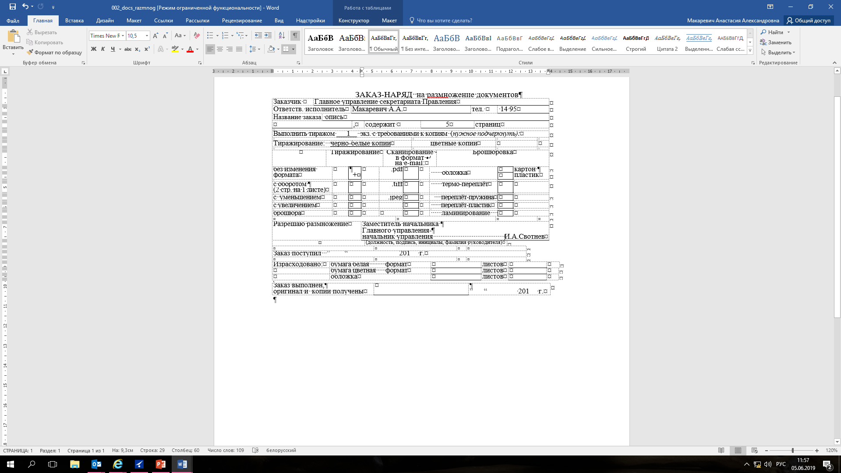
Заполнение шаблона заказа-наряда на размножение документов
Заполняем необходимые поля и сохраняем документ

Slide 5

Оформление шаблона заказа-наряда на размножение документов
Нажимаем ”Создать документ“ и выбираем тип документа ”Заявки подразделений“

Slide 6
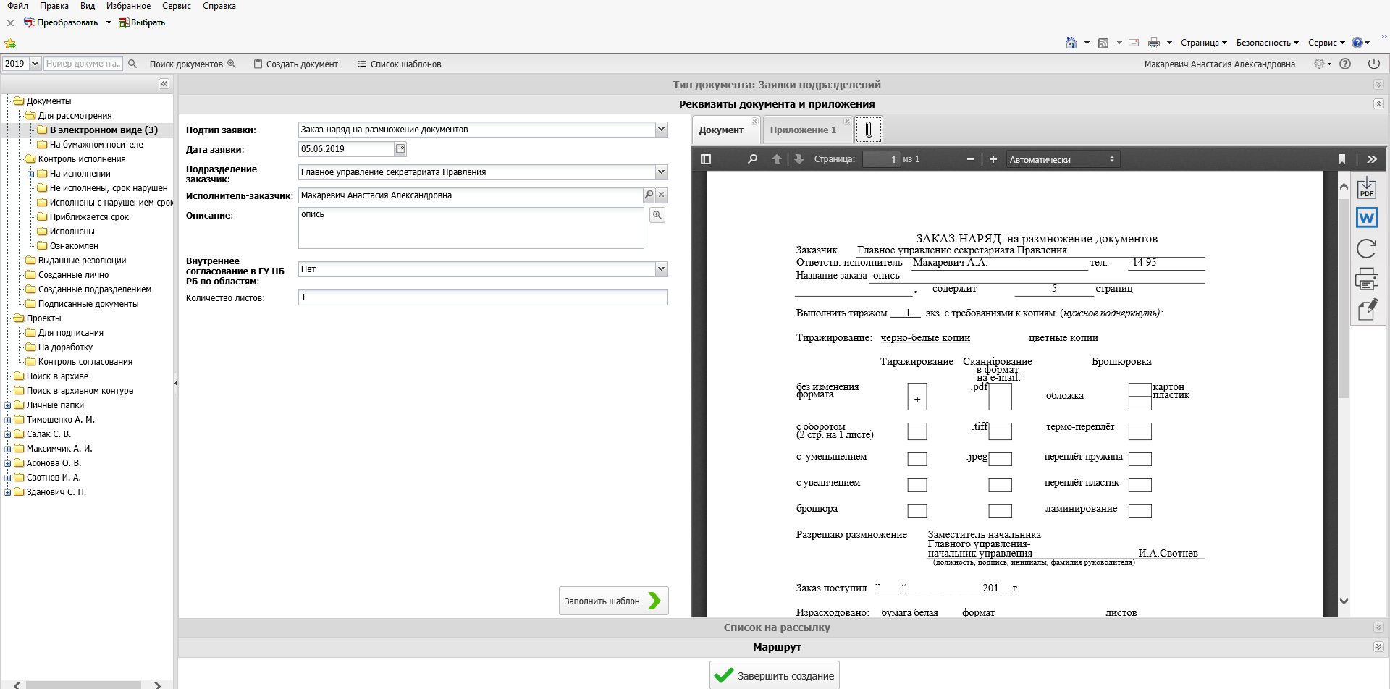
Оформление реквизитов документа и приложений
Заполняем обязательные поля, прикрепляем заказ-наряд и документ, подлежащий тиражированию и направляем по маршруту

Slide 7
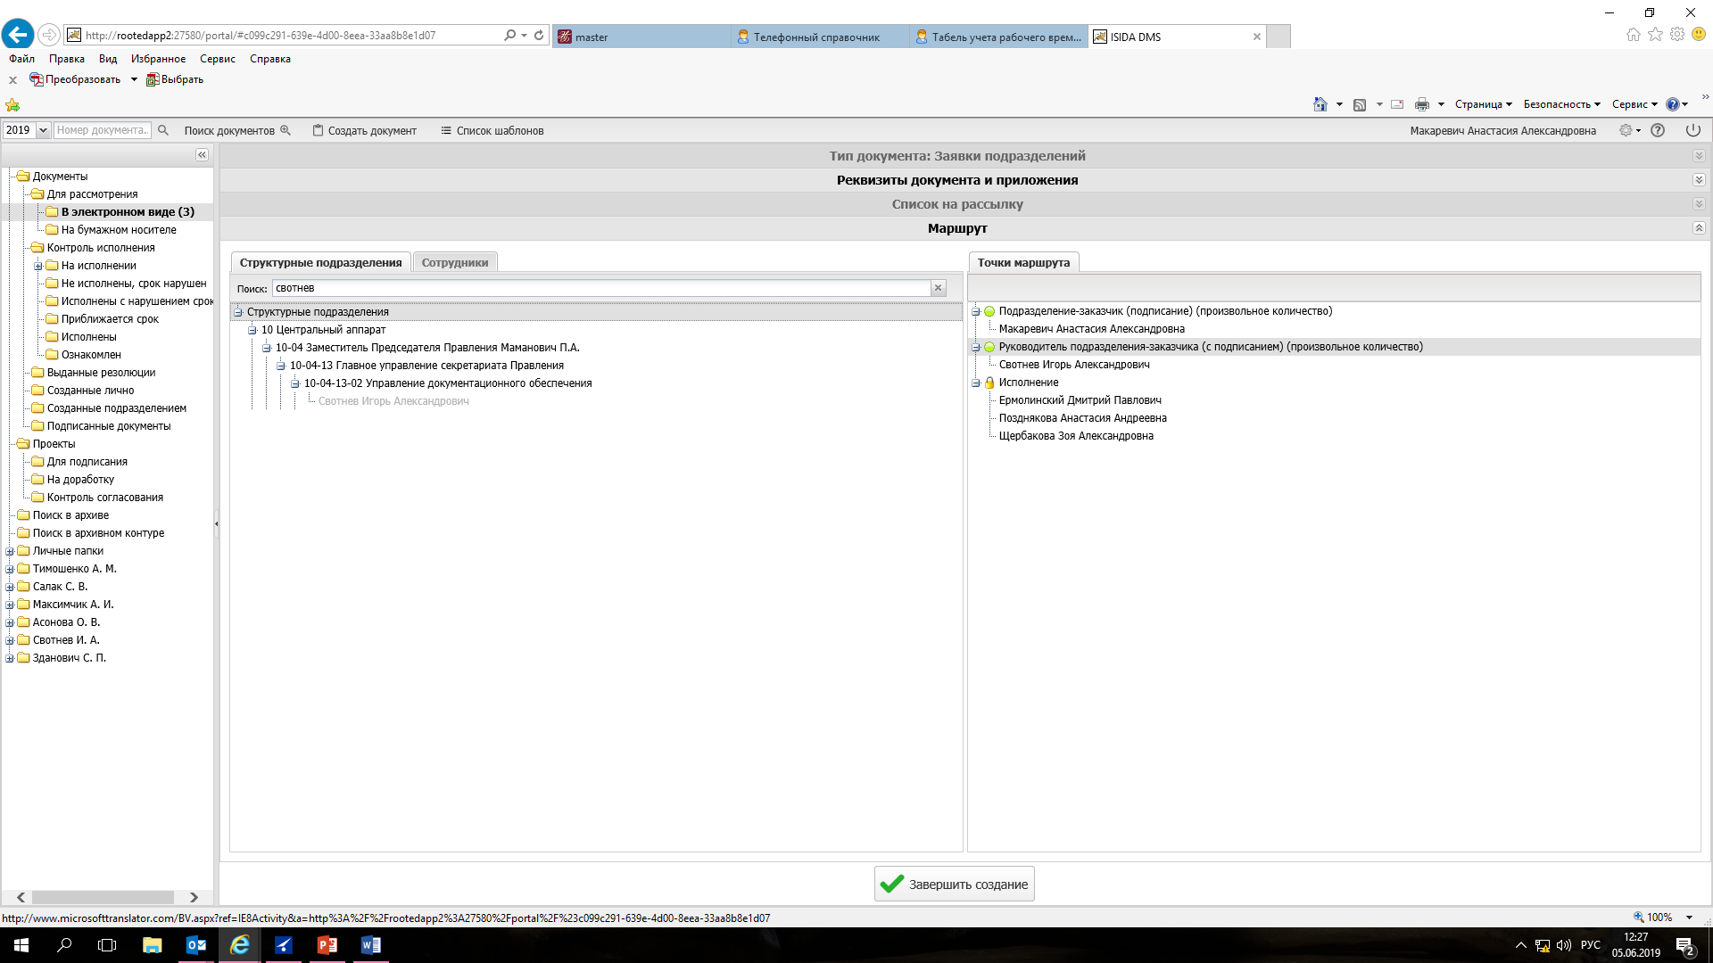
Создание маршрута для согласования заказа-наряда на размножение документов
Добавляем необходимые точки маршрута из списка сотрудников подразделения и нажимаем ”Завершить создание“

Slide 8
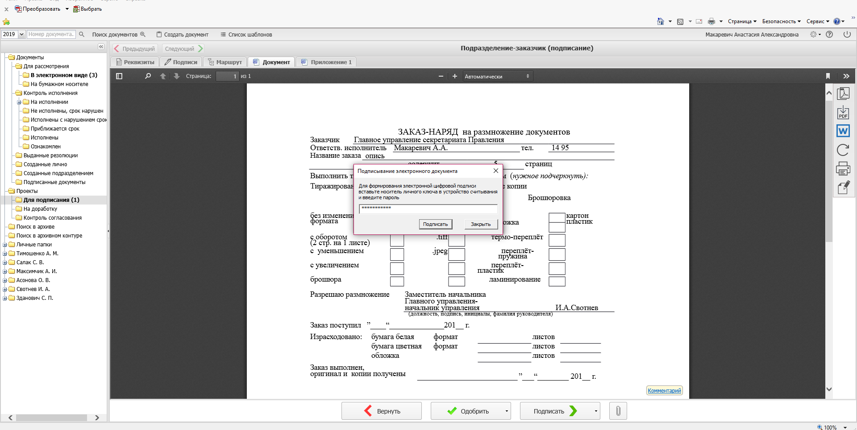
Подписание электронного документа
Нажимаем ”Подписать“ и вводим пароль

Slide 9
Конец презентации!

